Slide 1



Fading Channel
(BPSK, QPSK, 8PSK)

Slide 2
Fading channel
Fading이란 신호가 무선공간으로 전파될 때 여러 요인에 의해 감쇠되는 현상
Large scale Fading : 송신단에서 수신단으로 갈 때 신호 감쇠 현상
- Path loss: 거리가 멀어질수록 감쇠
- Shadowing: 장애물에 의한 감쇠 (LOS : Line of sight)
Small scale Fading : 비교적 짧은 거리, 시간에서의 신호 감쇠현상
- 송신측에서 가까운 장애물에 의한 신호가 산란되면서 multi path fading 발생.
- Rayleigh Fading : 송,수신기 사이에 지배적인 전파(LOS)가 없을 때 수신 경로가 다중의 반사 산란 경로인 NLOS 구성요소만 존재(LOS 경로 진폭이 0인 Rician Fading)
- Rician Fading : 송,수신기 사이에 지배적인 전파(LOS)가 있고 다수의 반사 산란경로가 존재할 때 적용

Slide 3
Rayleigh Fading
직접경로(LOS)가 차단되어 신호가 반사/산란 경로로만 수신되는 상태
신호는 다중 경로 성분이 랜덤하게 합쳐진 복소수 형태
진폭은 Rayliegh 분포, 위상은 0~2pi 균등분포
신호 모델 : Y(수신신호) = h x s + n // h: Rayleigh 페이딩 채널 계수, s: 송신 심볼, n: AWGN
페이딩 계수 h = (G + jG)/ √2
-> 여기서 h x s 는 위상, 진폭도 바뀐 복소수가 된다. 따라서 원래 s값을 알아낼 수 없기 때문에 h의 역함수를 곱하여 원래 신호를 복원한다. (Zero Forcing equalizer)

Slide 4
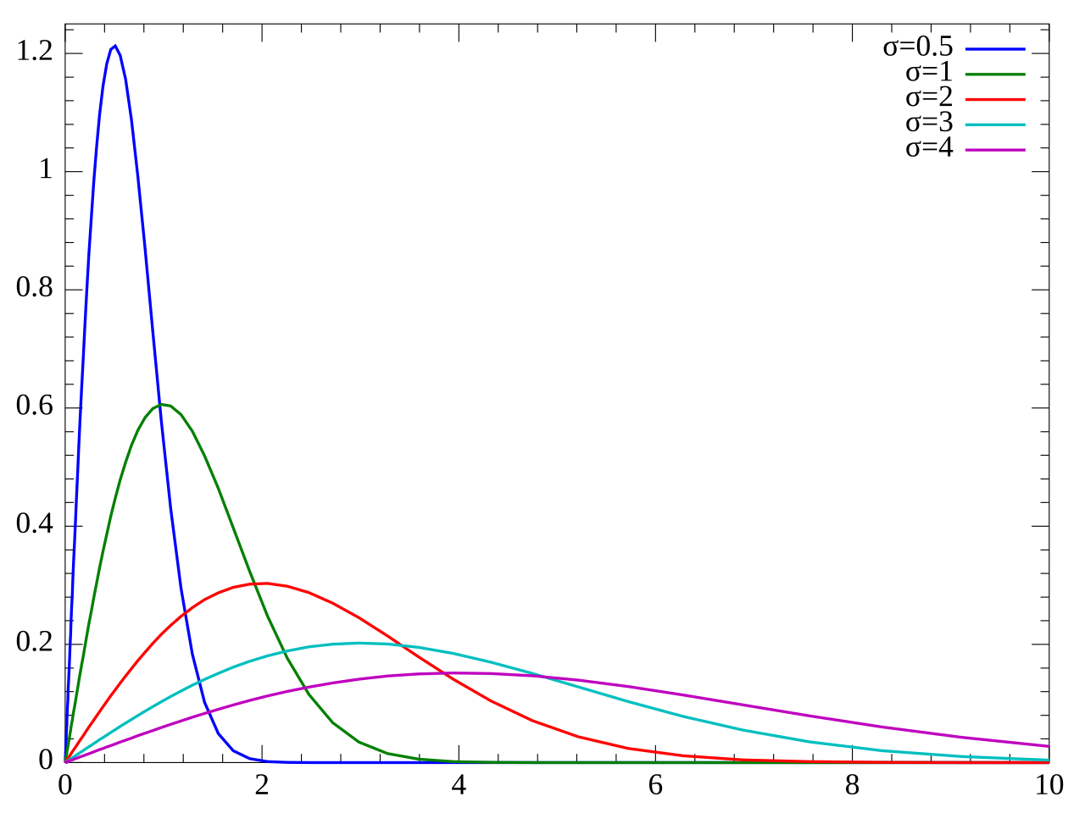
Rayleigh Fading
h^-1 x Y = h^-1 x h x s + h^-1 x n /// h^-1 x y (r_reverse) = s + h^-1 x n
여기서 h^-1 x n 의 잡음이 생긴다. // l h l 값이 0~1 사이의 값이라면 작아질수록 잡음 향상효과가 커진다.
위 그래프는 Rayleigh 분포의 확률 밀도 함수이다.
l h l 값이 대부분 1보다 작은 값을 갖고있어
Zero forcing을 할 경우 잡음 향상효과가 나타난다.

Slide 5
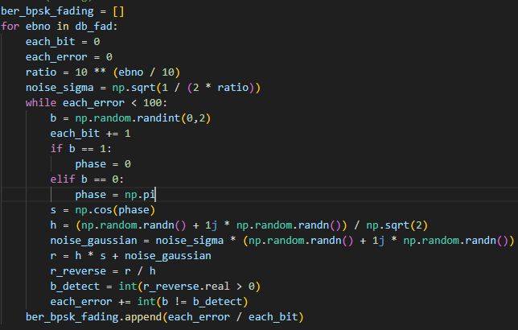
기존 AWGN 채널의 시뮬레이션에서
복소수 값인 h 를 추가하여 시뮬레이션을 진행하였습니다.
h = (G + jG) / √2 라는 점을 생각하였고
Y(r) = h * s + noise_gaussian 값에 대입하였습니다.
이후
원래 신호 복원을 위해 Zero Forcing을 진행하였고 (r_reverse = s + n/h)
r_reverse는 원래 신호가 복원이 되었기 때문에
복원된 값이 0보다 크면 1이 나오도록 하였습니다.
Sigma 값은 0db일때 √(1/2) =(0.707)인것을 확인하였습니다. (0~40db //5간격)
따라서 잡음향상효과가 커진다는 것을 확인할 수 있었습니다.

Slide 6
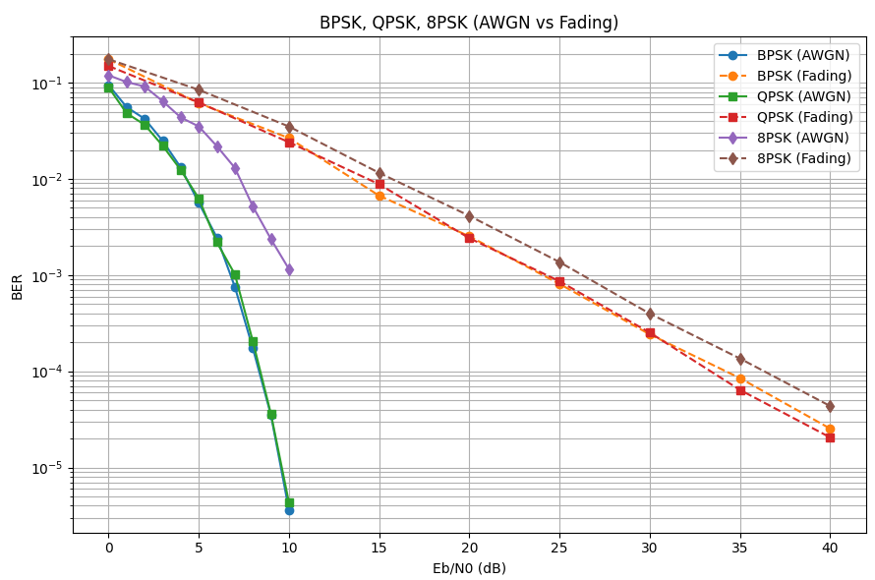
시뮬레이션 결과
Fading 채널은 AWGN채널과 대비하여
잡음향상효과로 인해 잡음의 영향이 더 커지므로
SNR값이 커져야 BER이 낮아진다는 것을 확인할 수 있었습니다.

Slide 7
16 – QAM (Quadrature amplitude modulator)
= PSK + ASK 의 형태 // 정사각형의 성상도
Baseband simulatio을 한다면 심볼 E를 1로 정규화 시켜야한다.
1사분면에는 [(A,A) , (A,3A), (3A, A), (3A,3A)] 가 존재한다.
전체 평균 에너지는 2A^2 + 10A^2 + 10A^2 + 18A^2 = 40A^2 에서 4로 나눈 값인 10A^2이다.
따라서 1로 정규화를 시키면 A의 값은 1/ √10 이 된다.
ex) 0111 -> 1/ √10 – j x 1/ √10 //// 0100 -> 3/ √10 – j x 3/ √10 이런식으로 mapping시킨다.
Es/No = Eb/No x m 이고 비트가 4개이기에 m은 4이다.
따라서 sigma = √(2Eb/No) = √(Es/2No) 이다.
이런식으로 수신복소수가 성상도의 어느 영역에 포함되는지 파악하고 송신단과 비교하여 BER을 검출한다.

